Slide 1



UBND QUẬN DƯƠNG KINH
TRƯỜNG TIỂU HỌC ANH DŨNG
ÂM NHẠC
TIẾT 17: ÔN TẬP CÁC BÀI HÁT

Slide 2

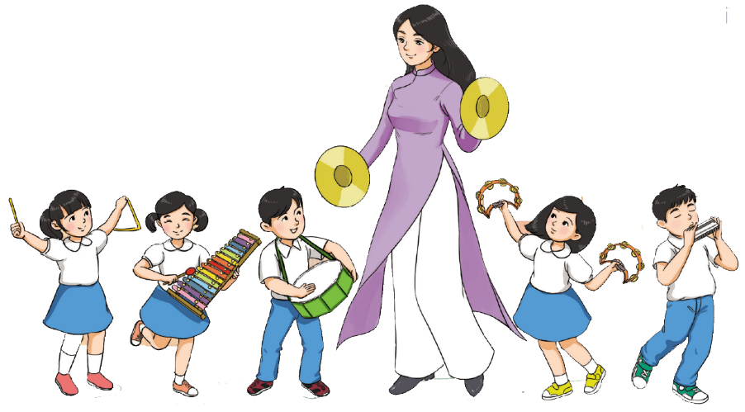

KHỞI ĐỘNG
HÃY VẬN ĐỘNG CÙNG CHÚ CHIM NHÉ!

Slide 3

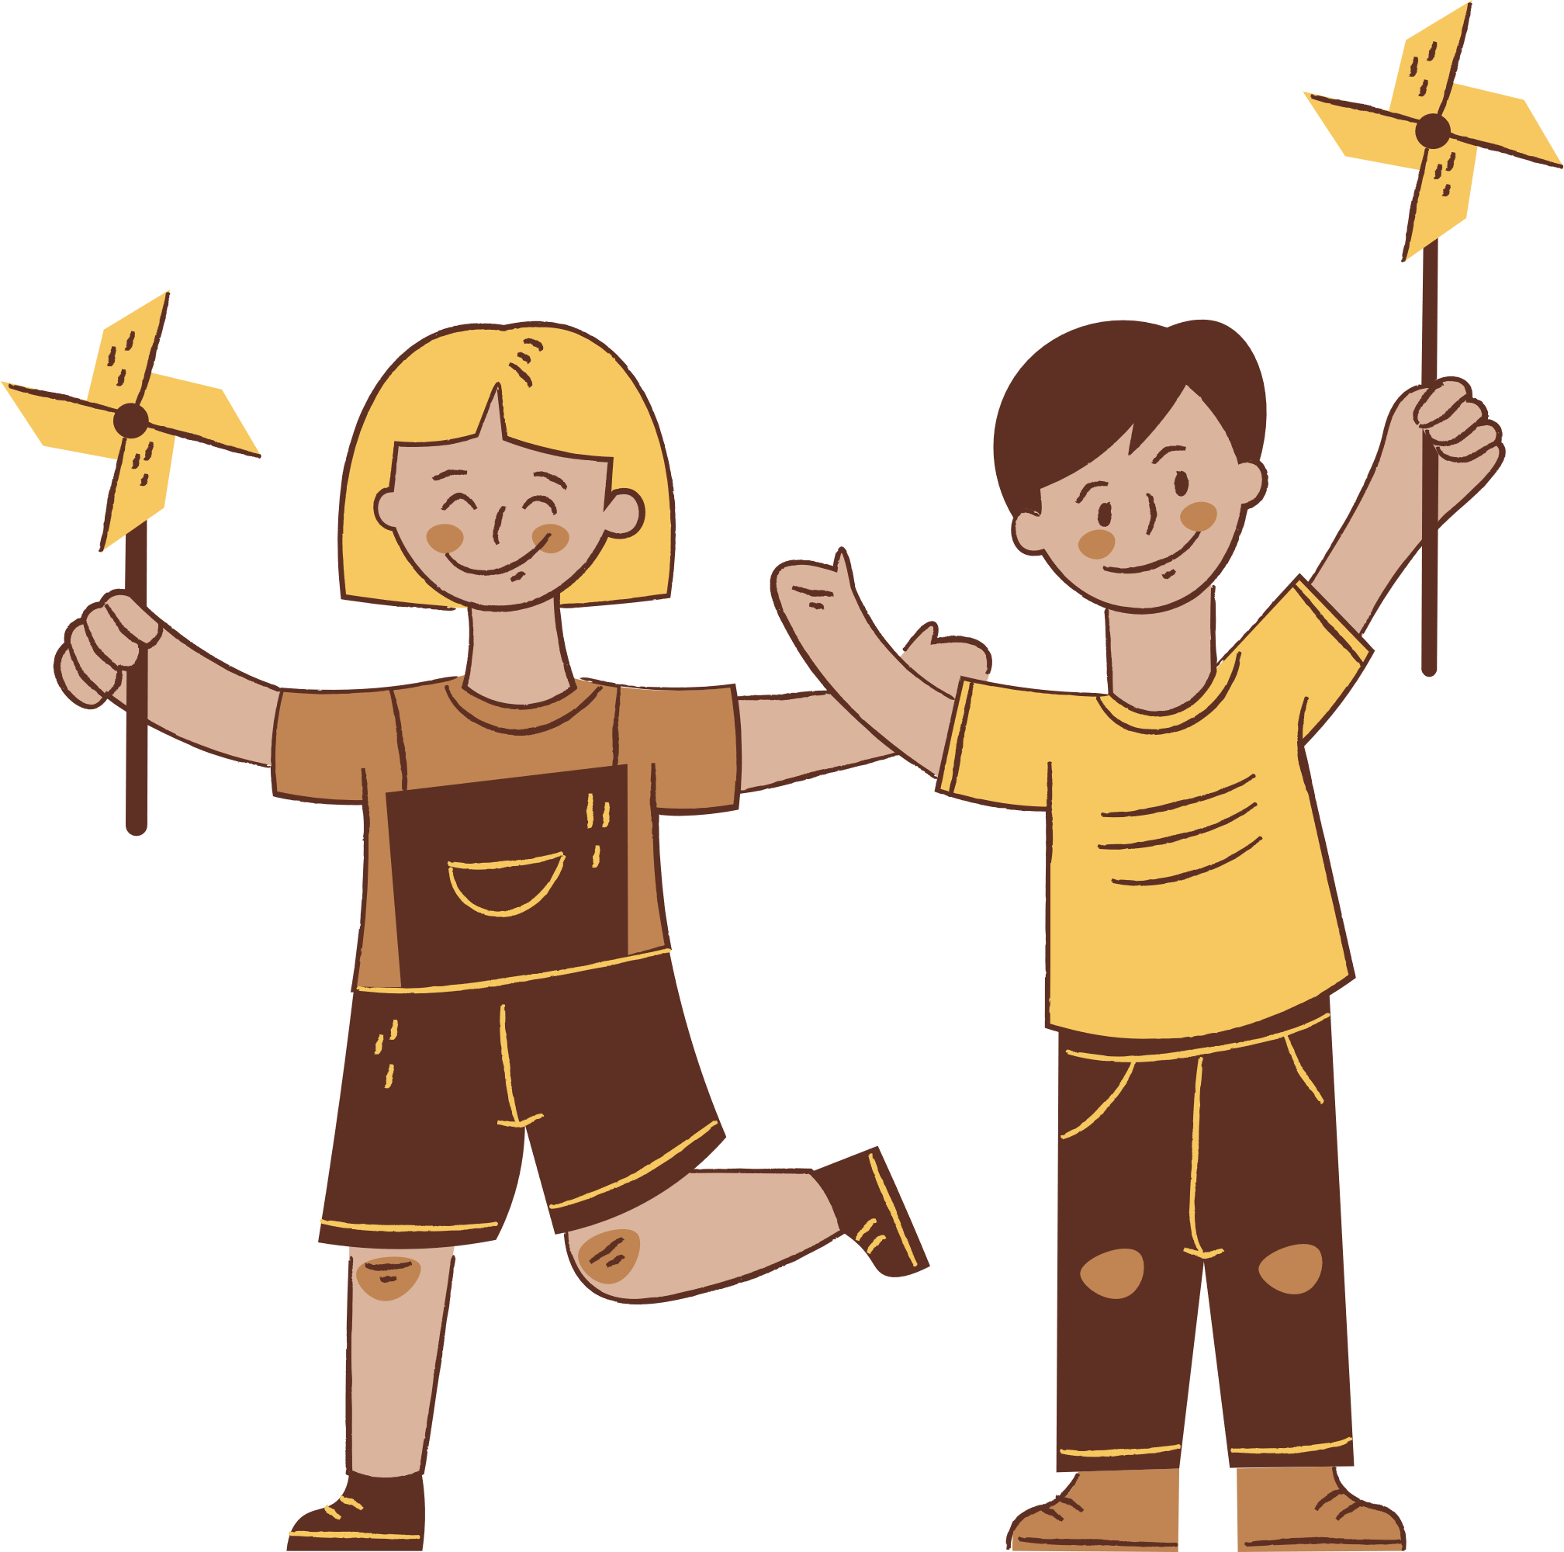


Tiết 17:
Ôn tập các bài đã học
(Ôn hát, nghe nhạc)

Slide 4




Ôn tập các bài hát đã học

Slide 5



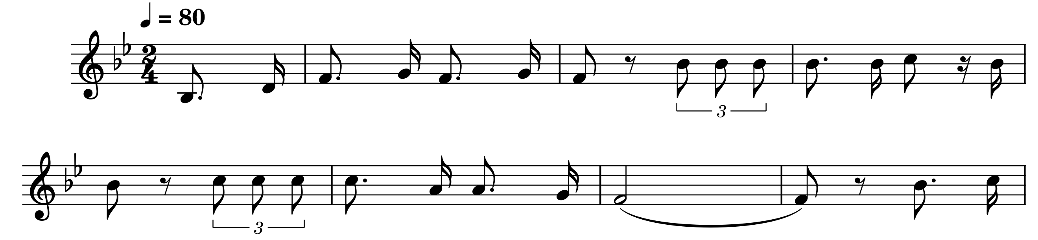
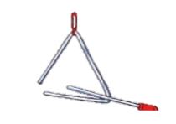
HÁT KẾT HỢP
GÕ ĐỆM THEO NHỊP
Kìa nhìn xem cái chuông gió xinh leng keng leng keng theo gió leng
keng leng keng leng keng âm thanh trong lành.

Slide 6

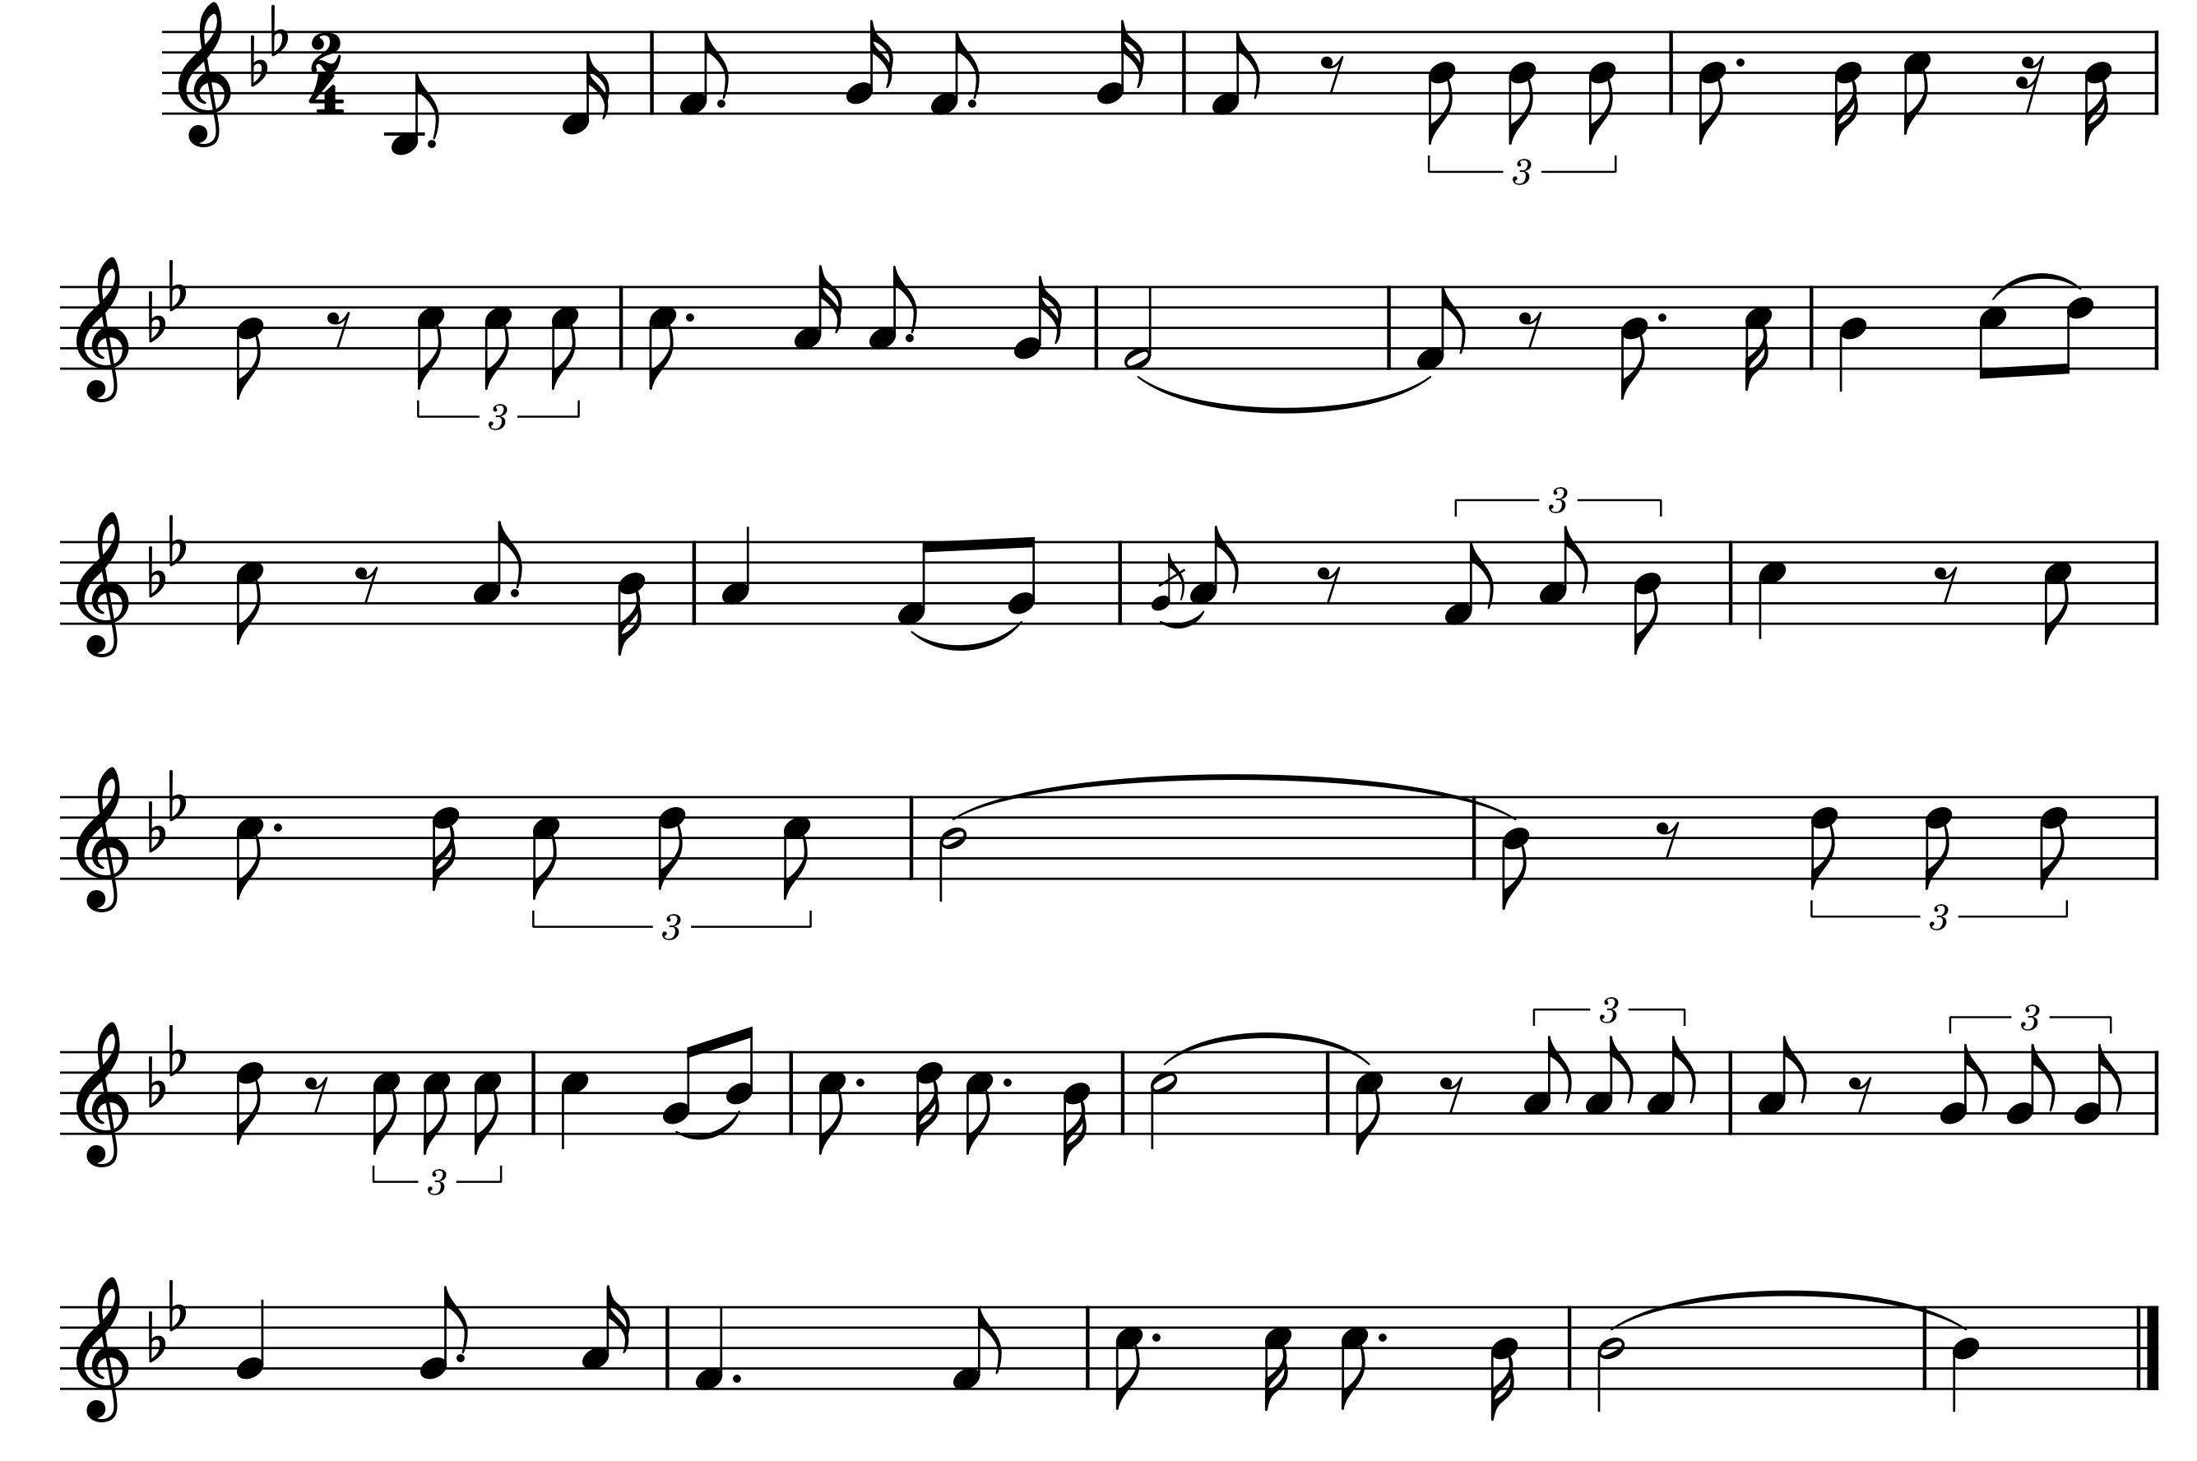


HÁT
KẾT HỢP GÕ ĐỆM
Chuông gió leng keng
Nhạc và lời: Lê Vinh Phúc
Kìa nhìn xem cái chuông gió xinh leng keng leng keng theo gió leng
keng leng keng leng keng âm thanh trong lành. Chuông gió ơi dễ
thương, chuông gió trông ngộ nghĩnh, tuổi thơ em đó như
chuông có gió về. Leng keng leng
keng, ngân nga ngân nga làm quenkhắp nơi gần xa. Leng keng leng keng, vang xa vang
xa chuông gió là bài ca vui cho mọi nhà.

Slide 7



HÁT NỐI TIẾP – HOÀ GIỌNG
HS Nam: Kìa nhìn xem cái chuông gió xinh
leng keng leng keng theo gió leng keng,
leng keng leng keng keng âm thanh trong lành.
HS Nữ: Chuông gió ơi dễ thương,
chuông gió trông ngộ nghĩnh
tuổi thơ em đó như chuông có gió về.
Hòa giọng:
Leng keng leng keng, ngân nga ngân nga.
Làm quen khắp nơi gần xa.
Leng keng leng keng, vang xa vang xa
chuông gió là bài ca vui cho mọi nhà.

Slide 8


HÁT KẾT HỢP VẬN ĐỘNG CƠ THỂ
Kìa nhìn xem cái chuông gió xinh, leng keng leng keng theo gió leng keng …

Slide 9
HÁT
KẾT HỢP VẬN ĐỘNG
Chuông gió leng keng
Nhạc và lời: Lê Vinh Phúc
Kìa nhìn xem cái chuông gió xinh leng keng leng keng theo gió leng
keng leng keng leng keng âm thanh trong lành. Chuông gió ơi dễ
thương, chuông gió trông ngộ nghĩnh, tuổi thơ em đó như
chuông có gió về. Leng keng leng
keng, ngân nga ngân nga làm quenkhắp nơi gần xa. Leng keng leng keng, vang xa vang
xa chuông gió là bài ca vui cho mọi nhà.

Slide 10

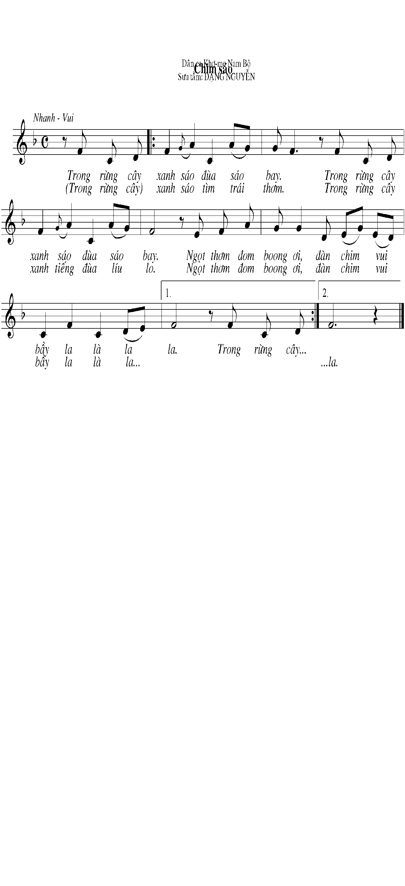

HÁT KẾT HỢP GÕ ĐỆM THEO NHỊP
Dân ca Khơme
Sưu tầm: Đặng Nguyễn
Chim sáo

Slide 11

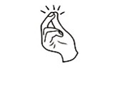

HÁT KẾT HỢP BỘ GÕ CƠ THỂ

Slide 12

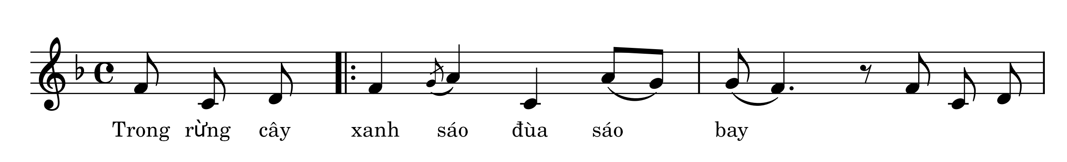

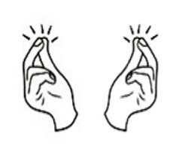

HÁT KẾT HỢP BỘ GÕ CƠ THỂ

Slide 13

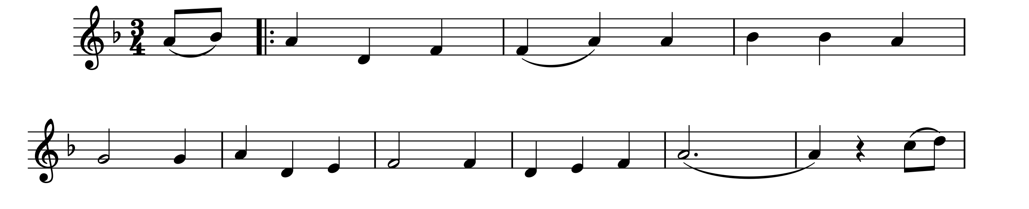




HÁT KẾT HỢP VỖ TAY THEO NHỊP
Nếu em là họa sĩ. Em sẽ vẽ bức
Tranh. Mang dáng hình thầy cô. Trên bục giảng trường lớp.

Slide 14

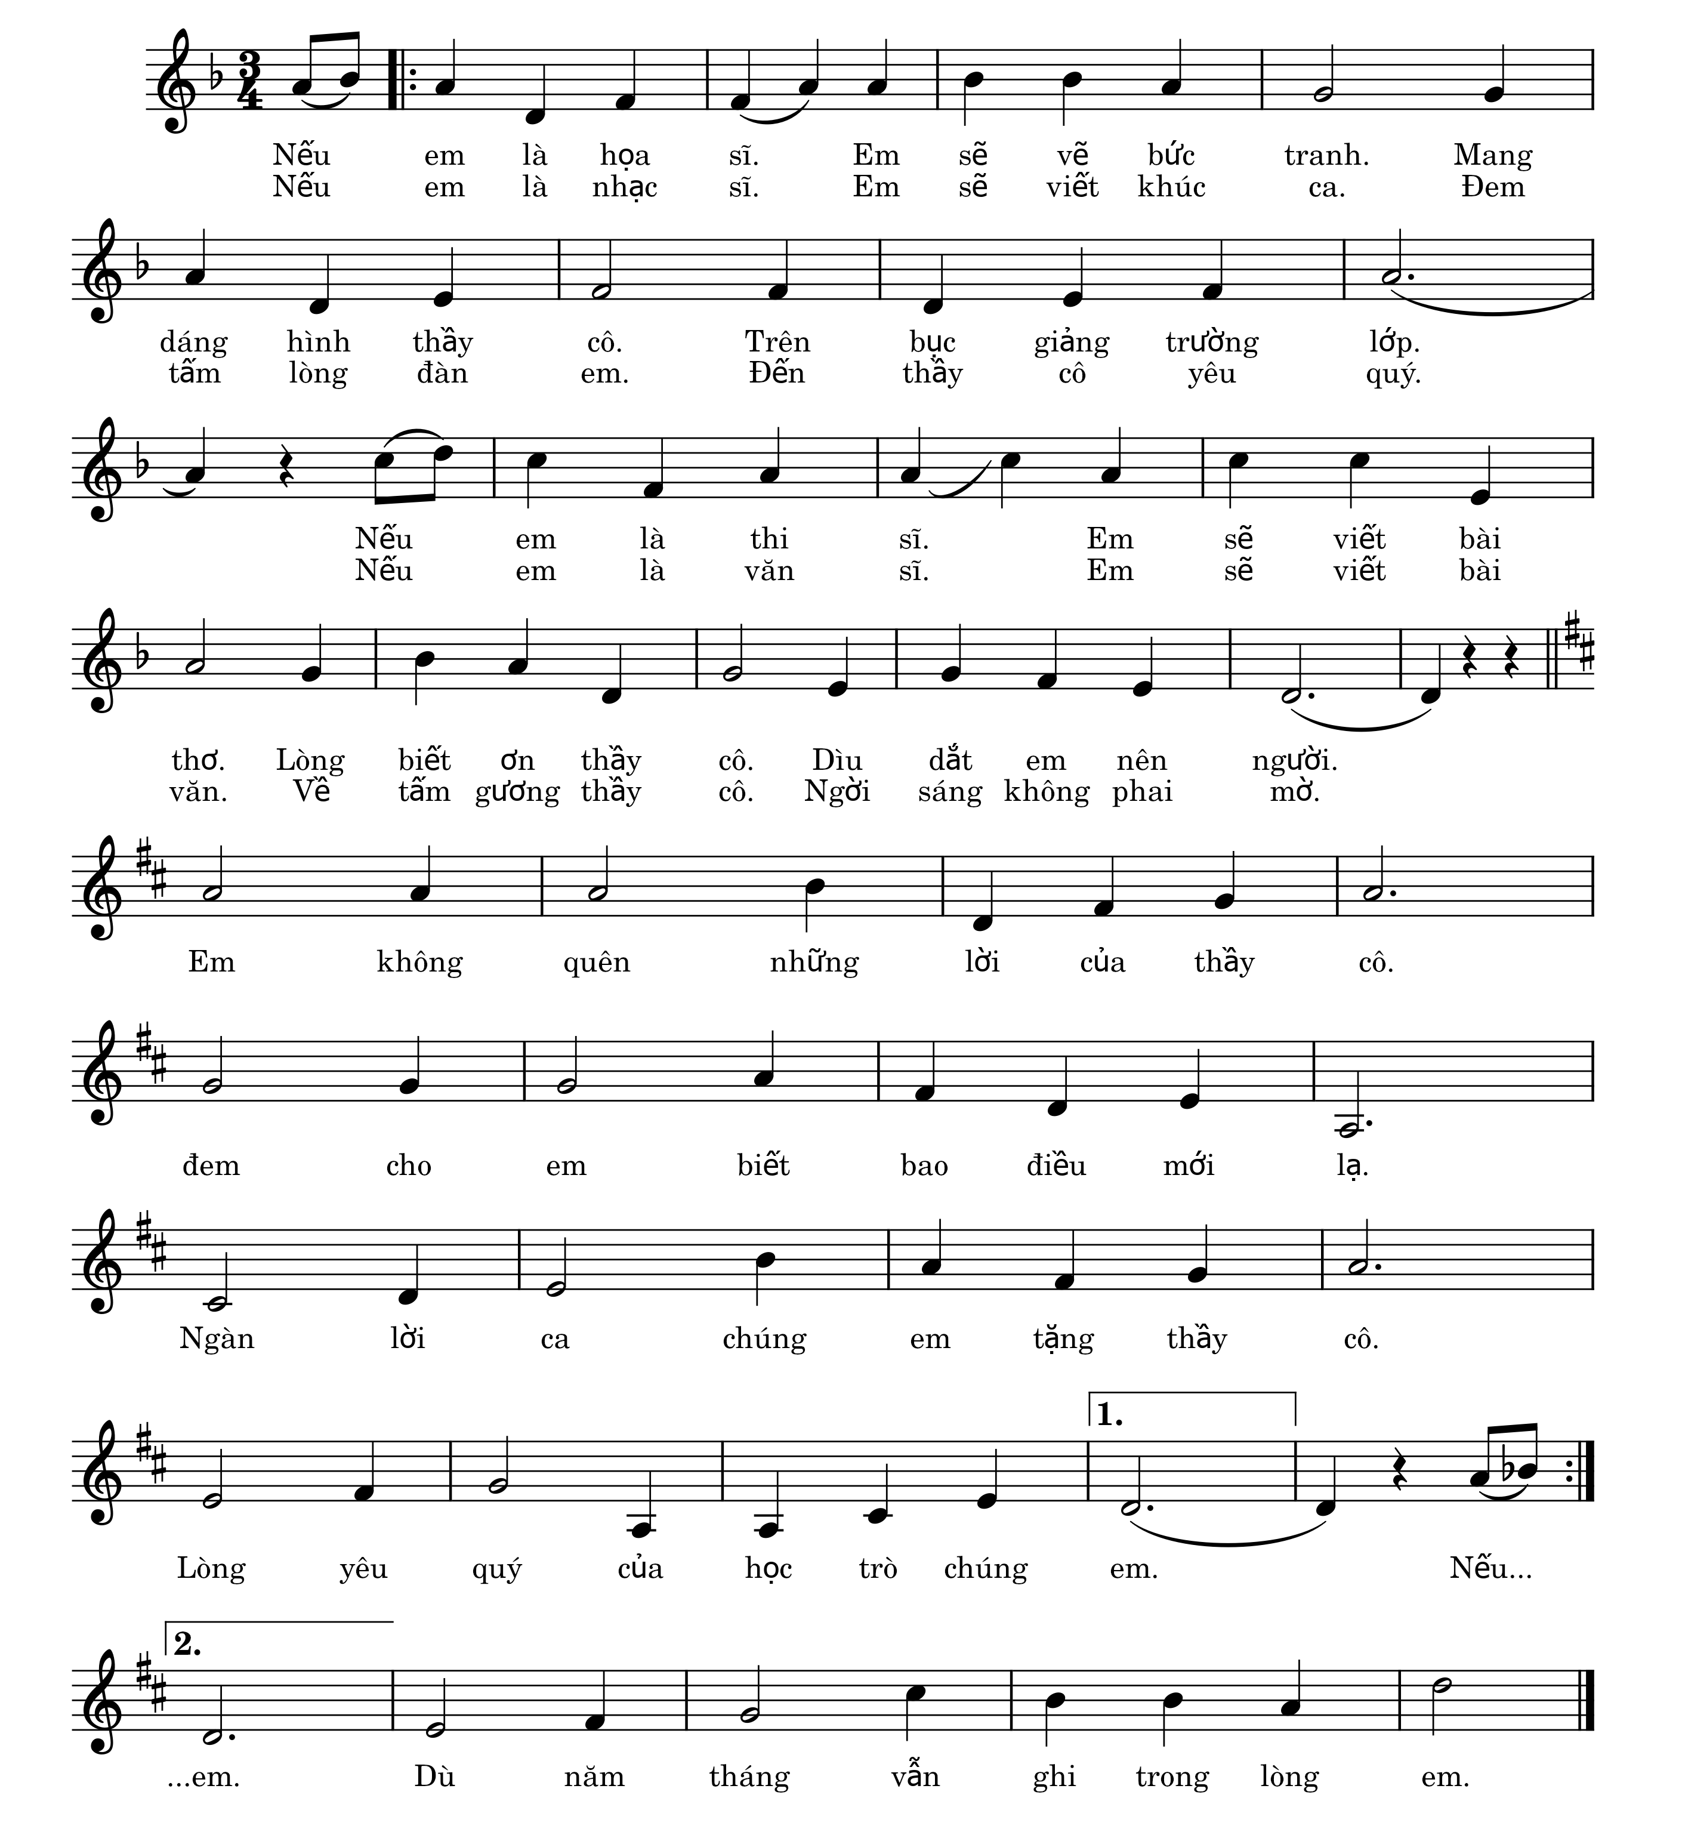

HÁT
KẾT HỢP VỖ ĐỆM
Nếu em là…
Nhạc và lời: Trương Quang Lục

Slide 15



Nam: Nếu em là họa sĩ em sẽ vẽ bức tranh.
Mang dáng hình thầy cô trên bục giảng trường lớp.
Nữ: Nếu em là thi sĩ em sẽ viết bài thơ
Lòng biết ơn thầy cô dìu dắt em nên người.
Nam: Em không quên những lời của thầy cô
Đem cho em biết bao điều mới lạ
Nữ: Ngàn lời ca chúng em tặng thầy cô
Lòng yêu quý của học trò chúng em
Hòa giọng: Nếu em là nhạc sĩ em sẽ viết khúc ca
Đem tấm lòng đàn em đến thầy cô yêu quý
Nếu em là văn sĩ em sẽ viết bài văn
Về tấm gương thầy cô người sáng không phai mờ
Em không quên những lời của thầy cô đem cho em biết bao điều mới lạ
Ngàn lời ca chúng em tặng thầy cô lòng yêu quý của học trò chúng em
Dù năm tháng vẫn ghi trong lòng em.
Hát nối tiếp – hòa giọng

Slide 16


HÁT KẾT HỢP VẬN ĐỘNG
Cùng xem video và sáng tạo một số động tác phù hợp

Slide 17
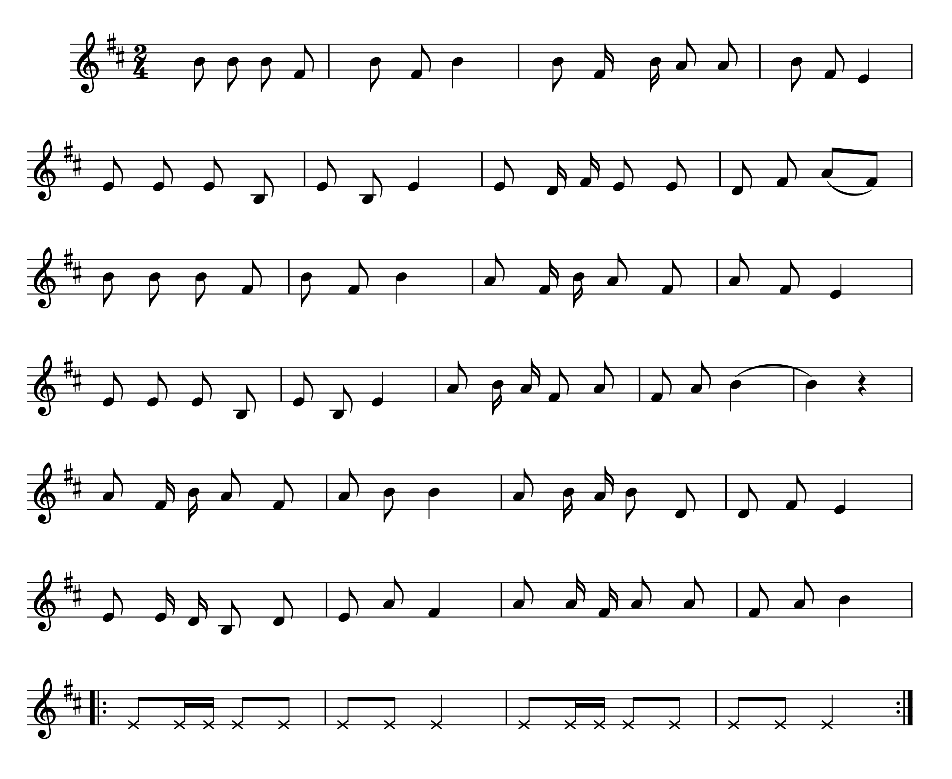

Ghép Cùng nhạc đệm
Tết là tết
Nhạc và lời: Nhất Trung
Tết tết tết là tết là tết, tết vừa đến đây dưới mái hiên nhà.
Tết tết tết là tết là tết, tết vừa ghé qua trong nhà dưới phố.
Tết tết tết là tết là tết, cho người ở xa về đây sum vầy.
Tết tết tết là tết là tết, con cháu ông bà quây quần bên nhau.
Cho bầy trẻ thơ cùng khoe áo mới. Cho những người lớn lì xì trẻ con.
Tết tết muôn người hân hoan chúc nhau. Chúc nhau một năm an lành yên vui.
Cho bầy trẻ thơ cùng khoe áo mới. Cho những người lớn lì xì trẻ con.
Tết tết muôn người hân hoan chúc nhau. Chúc nhau một năm an lành yên vui.

Slide 18


HÁT KẾT HỢP
VỖ TAY THEO NHỊP

Slide 19
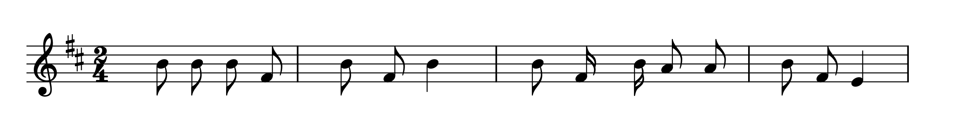
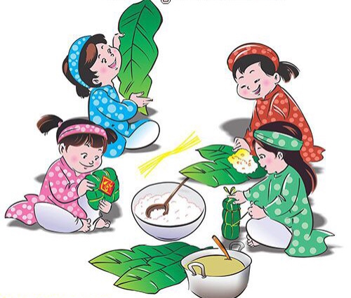
Tết tết tết là tết là tết, tết vừa đến đây dưới mái hiên nhà.

Slide 20
Hát kết hợp vỗ đệm theo nhịp
Tết là tết
Nhạc và lời: Nhất Trung
Tết tết tết là tết là tết, tết vừa đến đây dưới mái hiên nhà.
Tết tết tết là tết là tết, tết vừa ghé qua trong nhà dưới phố.
Tết tết tết là tết là tết, cho người ở xa về đây sum vầy.
Tết tết tết là tết là tết, con cháu ông bà quây quần bên nhau.
Cho bầy trẻ thơ cùng khoe áo mới. Cho những người lớn lì xì trẻ con.
Tết tết muôn người hân hoan chúc nhau. Chúc nhau một năm an lành yên vui.
Cho bầy trẻ thơ cùng khoe áo mới. Cho những người lớn lì xì trẻ con.
Tết tết muôn người hân hoan chúc nhau. Chúc nhau một năm an lành yên vui.

Slide 21







Ôn tập phần nghe nhạc

Slide 22
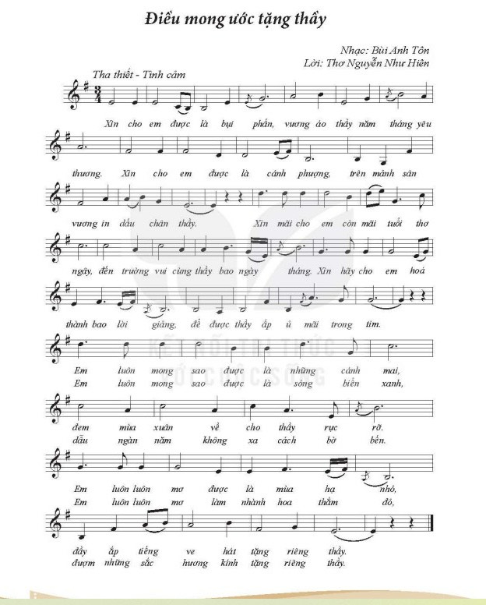

Nghe nhạc
Kết hợp vận động

Slide 23
Tiết 17:
Ôn tập các bài đã học
(Ôn hát, nghe nhạc)

